Slide 1
VRK2 inhibitor machine learning

Slide 2
개요
데이터 전처리: ochem에서 으로 descriptor 획득. 사용 descriptor는 MORDRED. Feature는 1613개.
Scikit-run의 SelectKBest 모듈을 이용해 feature를 30개로 줄임.
해당 데이터의 양이 적고 특정 score에 편중되어 있으므로 RandomOverSampler를 활용해 복합샘플링을 시행함.
사용한 알고리즘은 SVM
만든 모델을 검증하기 위해 전혀 상관없는 40여개의 물질들을 이용함. 이 40여개의 물질들도 ochem에서 descriptor를 얻어서 모델에 적용시킴

Slide 3
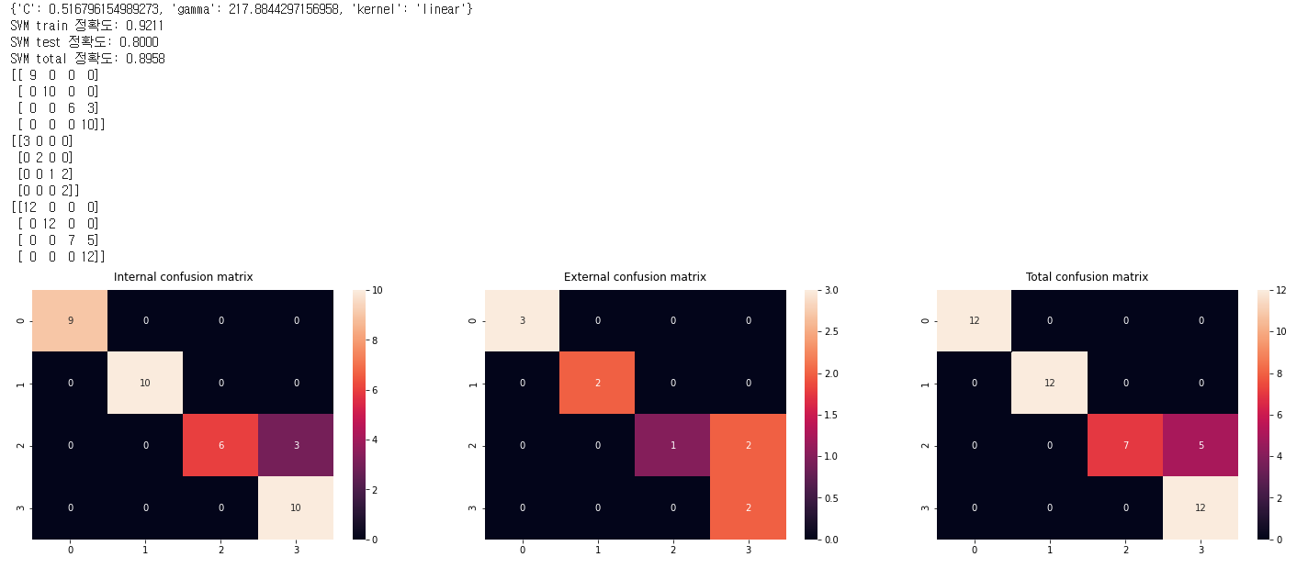
SVM
순서대로 SVM parameter, SVM 정확도, SVM confusion matrix

Slide 4
SVM
Confusion matrix 시각화

Slide 5
Others 정보
No. | Compound name | Chemical Formula
1 | Methazolamide | C₅H₈N₄O₃S₂
2 | Avanafil | C₂₃H₂₆ClN₇O₃
3 | Dapoxetine | C₂₁H₂₃NO
4 | Icariin | C₃₃H₄₀O₁₅
5 | Xanthoanthrafil | C₁₉H₂₃N₃O₆
6 | Yohimbin | C₂₁H₂₆N₂O₃
7 | Diclofenac | C₁₄H₁₁Cl₂NO₂
8 | Mefenamic acid | C₁₅H₁₅NO₂
9 | Didesmethylsibutramine | C₁₅H₂₂ClN
10 | Caffeine | C₈H₁₀N₄O₂
11 | Orlistat | C₂₉H₅₃NO₅
12 | Propranolol | C₁₆H₂₁NO₂
13 | Rimonabant | C₂₂H₂₁Cl₃N₄O
14 | Levothyroxine | C₁₅H₁₁I₄NO₄
15 | Liothyronine | C₁₅H₁₂I₃NO₄
16 | 1-(Methoxymethyl)-1H-benzotriazole | C₈H₉N₃O
17 | Methyl 2-(aminosulfonyl)benzoate | C₈H₉NO₄S
18 | 6-Methylcoumarin | C₁₀H₈O₂
19 | Alachlor | C₁₄H₂₀ClNO₂
20 | Azoxystrobin (free acid) | C₂₁H₁₅N₃O₅
21 | Chrysin | C₁₅H₁₀O₄
22 | Dimethenamid-ESA | C₁₂H₁₉NO₅S₂
23 | Desmethyldiuron | C₈H₈Cl₂N₂O
24 | Fluroxypyr | C₇H₅Cl₂FN₂O₃
25 | Haloperidol | C₂₁H₂₃ClFNO₂
26 | Imipramine | C₁₉H₂₄N₂
27 | Lamotrigine | C₉H₇Cl₂N₅
28 | Litracen | C₂₀H₂₃N
29 | Metazachlor | C₁₄H₁₆ClN₃O
30 | Metazachlor OXA | C₁₄H₁₅N₃O₃
31 | N-Acetyl-DL-aspartic acid | C₆H₉NO₅
32 | N-desmethylpheniramine | C₁₅H₁₈N₂
33 | O-Acetyl-L-serine | C₅H₉NO₄
34 | Omethoate | C₅H₁₂NO₄PS
35 | o-Chlorophenylpiperazine | C₁₀H₁₃ClN₂
36 | Palatinose | C₁₂H₂₂O₁₁
37 | Pindolol | C₁₄H₂₀N₂O₂
38 | Pioglitazone | C₁₉H₂₀N₂O₃S
39 | Pymetrozine | C₁₀H₁₁N₅O
40 | Repaglinide | C₂₇H₃₆N₂O₄
41 | Sulfaguanidine | C₇H₁₀N₄O₂S
42 | Triclocarban | C₁₃H₉Cl₃N₂O

